Slide 1

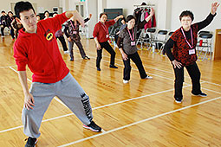
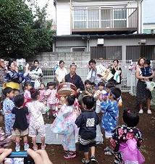
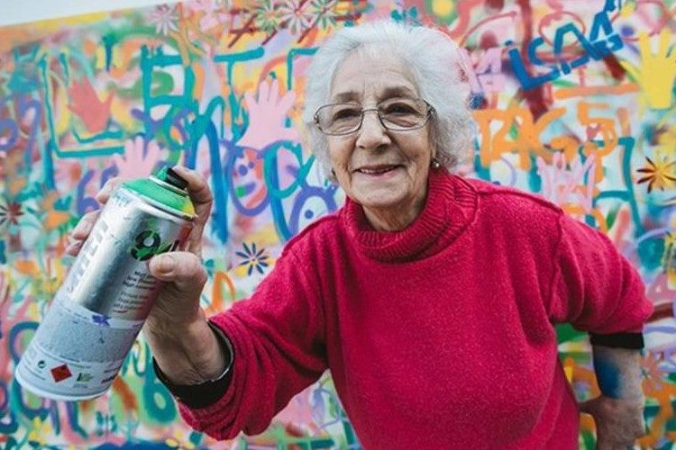

未来創造展2016 ワンシート企画書（H409）
クラス記号：AT14A248 出席番号（47） 氏名：山口昌紘
学科名称 | ゲーム制作・ゲーム企画・ゲームデザイン 学科
テーマ（30文字） | 共通の動作で、脱！孤独感！
企画概要（６０文字） （コンセプトを含める） | 高齢者世代の人口増加とともに減っていく若者との交流、今ここで踊りの力で これを促進し、高齢者から若者まで元気に！
企画内容
古今東西、ダンスにはそれぞれの年代、地域の思想が反映されている、若者、高齢者関わらず、ともに体で表現することにより、互いの交流の活性化を図る。
ダンスは人を魅了する、ともに表現しあう
同志の交流だけではなく、より多くの人々を
巻き込み、より大きな表現力、より活発な
活動になる可能性は、ダンスにはある。

